Slide 1
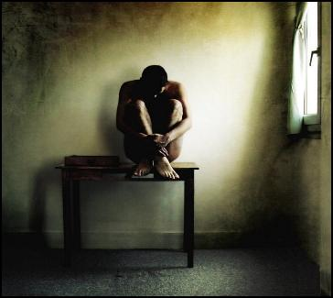
A GRANDE ESPERANÇA E O SOFRIMENTO

Slide 2
INCONSTITUCIONALISSIMAMENTE
OTORRINOLARINGOLOGISTA
ANTICONSTITUCIONALMENTE

Slide 3
PNEUMOULTRAMICROSCOPICOSSILICOVULCANOCONIOSE

Slide 4
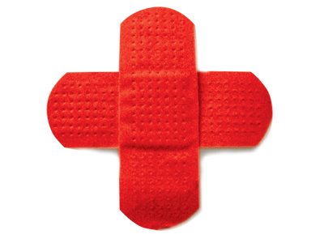
A DOENÇA DO PECADO
8.743 TIPOS DE DOENÇAS
(CID- CADASTRO INTERNACIONAL DE DOENÇAS)

Slide 5
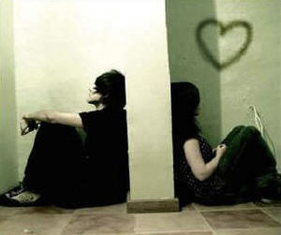
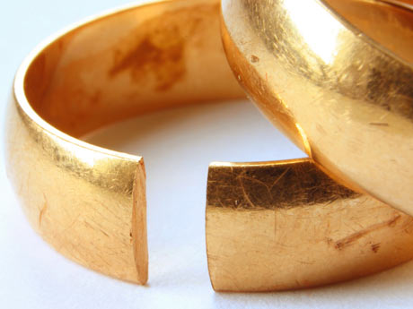
SEPARAÇÃO DE DEUS

Slide 6
1. A ORIGEM DO SOFRIMENTO

Slide 7
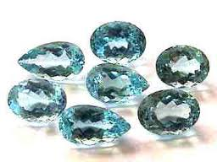
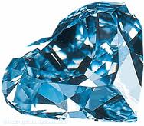
ONDE APARECEU O PECADO?
EM LÚCIFER- ANJO DE LUZ

Slide 8
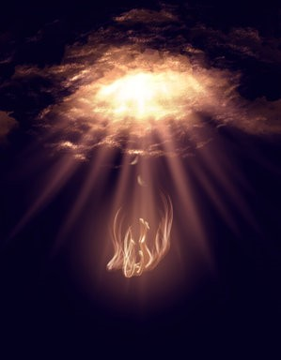
QUEM CRIOU O DIABO?
INIQUIDADE

Slide 9
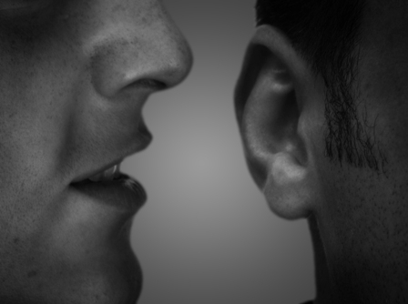
O QUE A INIQUIDADE FAZ?
COMÉRCIO- ALICIAR OU FOFOCAR

Slide 10
O QUE A INIQUIDADE FAZ?
EXALTAÇÃO
ORGULHO
INVEJA
EGOÍSMO

Slide 11
2. O ALCANÇE DO SOFRIMENTO

Slide 12
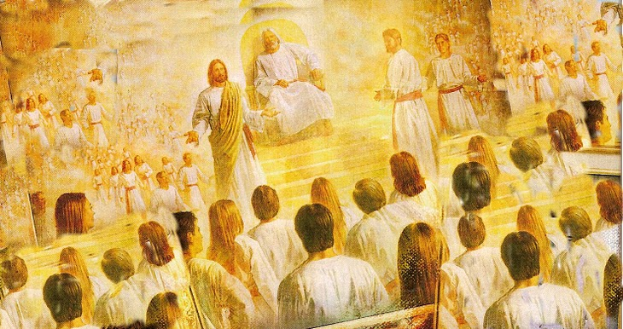
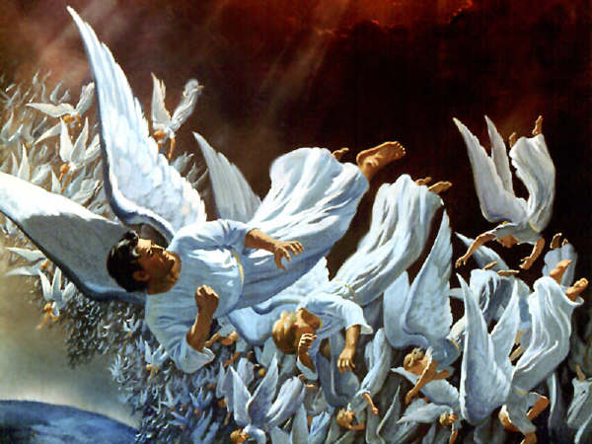
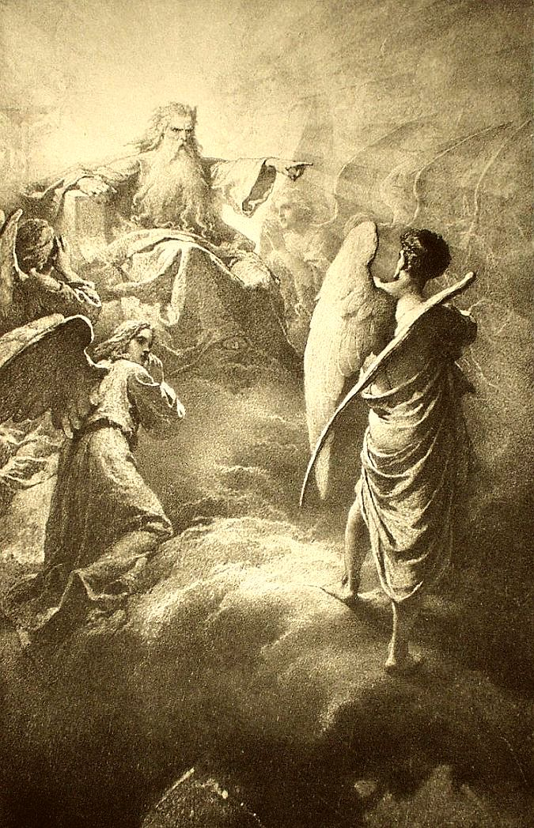
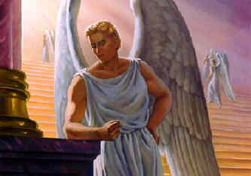
COMO SE ESPALHOU O PECADO?
NO CÉU

Slide 13
COMO SE ESPALHOU O PECADO?
NA TERRA

Slide 14
3. A CURA PARA O SOFRIMENTO

Slide 15
O FIM DO SOFRIMENTO!
INIQUIDADE
PIEDADE
DOIS MISTÉRIOS

Slide 16
DECISÃO

